Slide 1

Abril/2019
Blockchain 101
Introducción a Solidity con ejemplos
Oscar Chavez
CTO @ VR3
oscar@vr3.io
VR3

Slide 2

Oscar Chávez
oscar@vr3.io | @oschvr
Systems & Engineering
Front/Backend Services
Systems & Cloud Admin
Networks & Security
Distributed Systems
Blockchain & Smart Contracts

Slide 3

Blockchain es un sistema de transacciones digitales que consiste en una base de datos descentralizada.

Slide 4
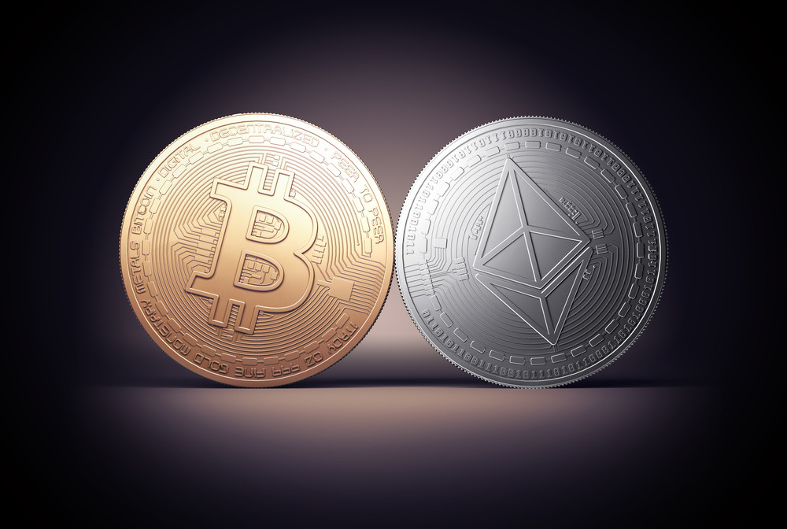

Slide 5
¿Qué es Ethereum?
Smart Contracts (Solidity)
¿Por qué usar Blockchain?
Conclusión

Slide 6
¿Qué es Ethereum?
Smart Contracts (Solidity)
¿Por qué usar Blockchain?
Conclusión

Slide 7
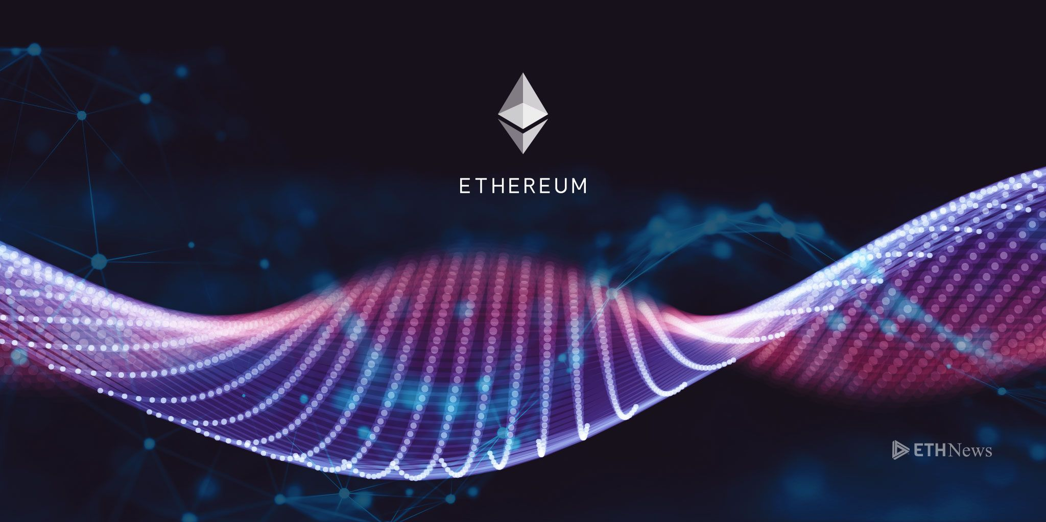

Slide 8
Introducción a Ethereum y Contratos Inteligentes | ¿Qué es Ethereum?
Es una estructura de datos decentralizada (Cadena de bloques)
Usa el Ether (ETH) (Criptomoneda)
> Divisa nativa
> Base de sistema de valor y transferencia.
Trustless: No hay necesidad de un tercero.
Bitcoin 2.0 (?)

Slide 9
Introducción a Ethereum y Contratos Inteligentes | ¿Qué es Ethereum?
Ethereum es:
Una plataforma descentralizada
que ejecuta contratos inteligentes.
Una maquina que depende de transacciones
para moverse entre estados.
Una blockchain basada en cuentas.

Slide 10
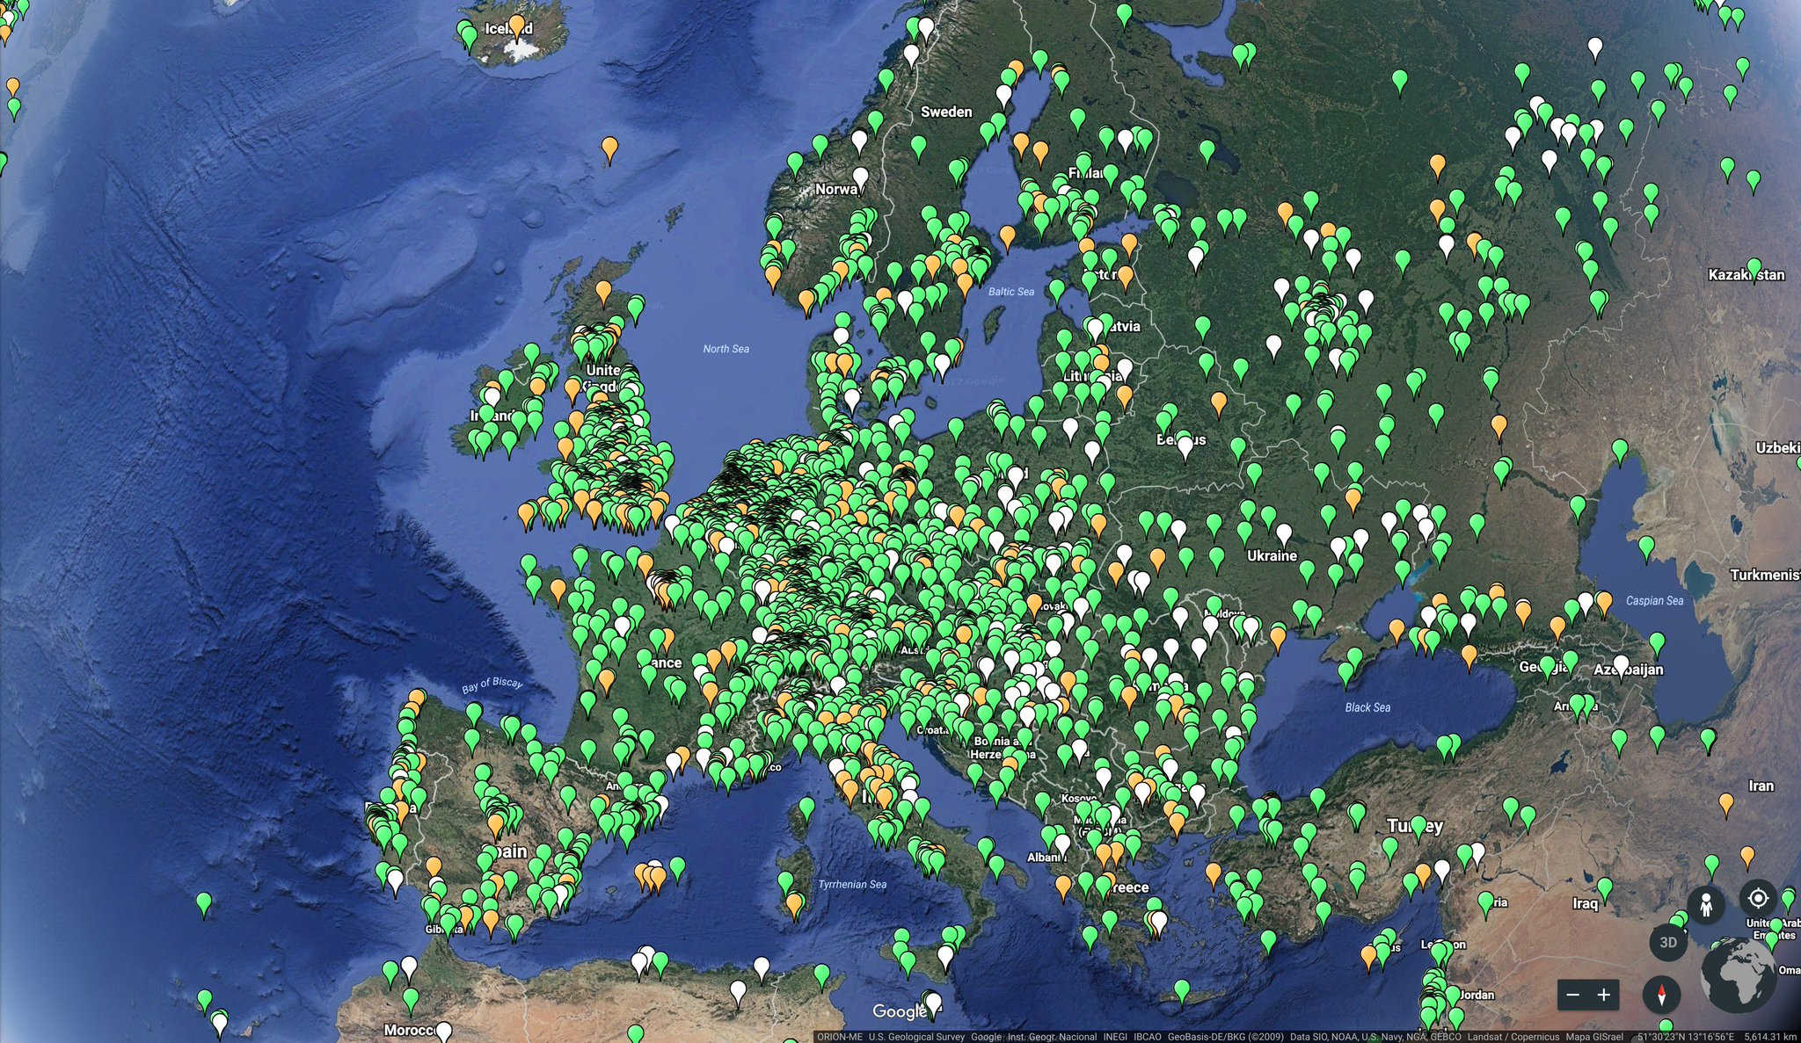
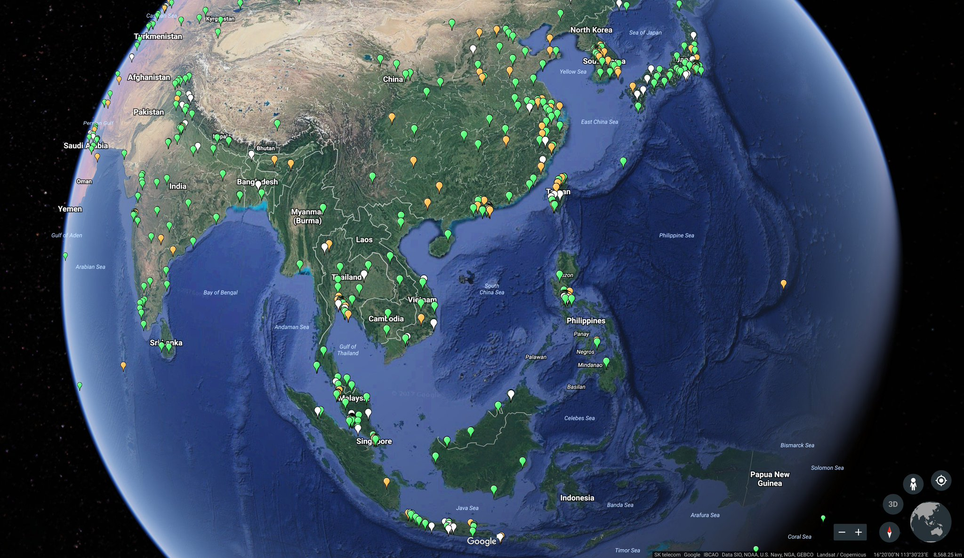
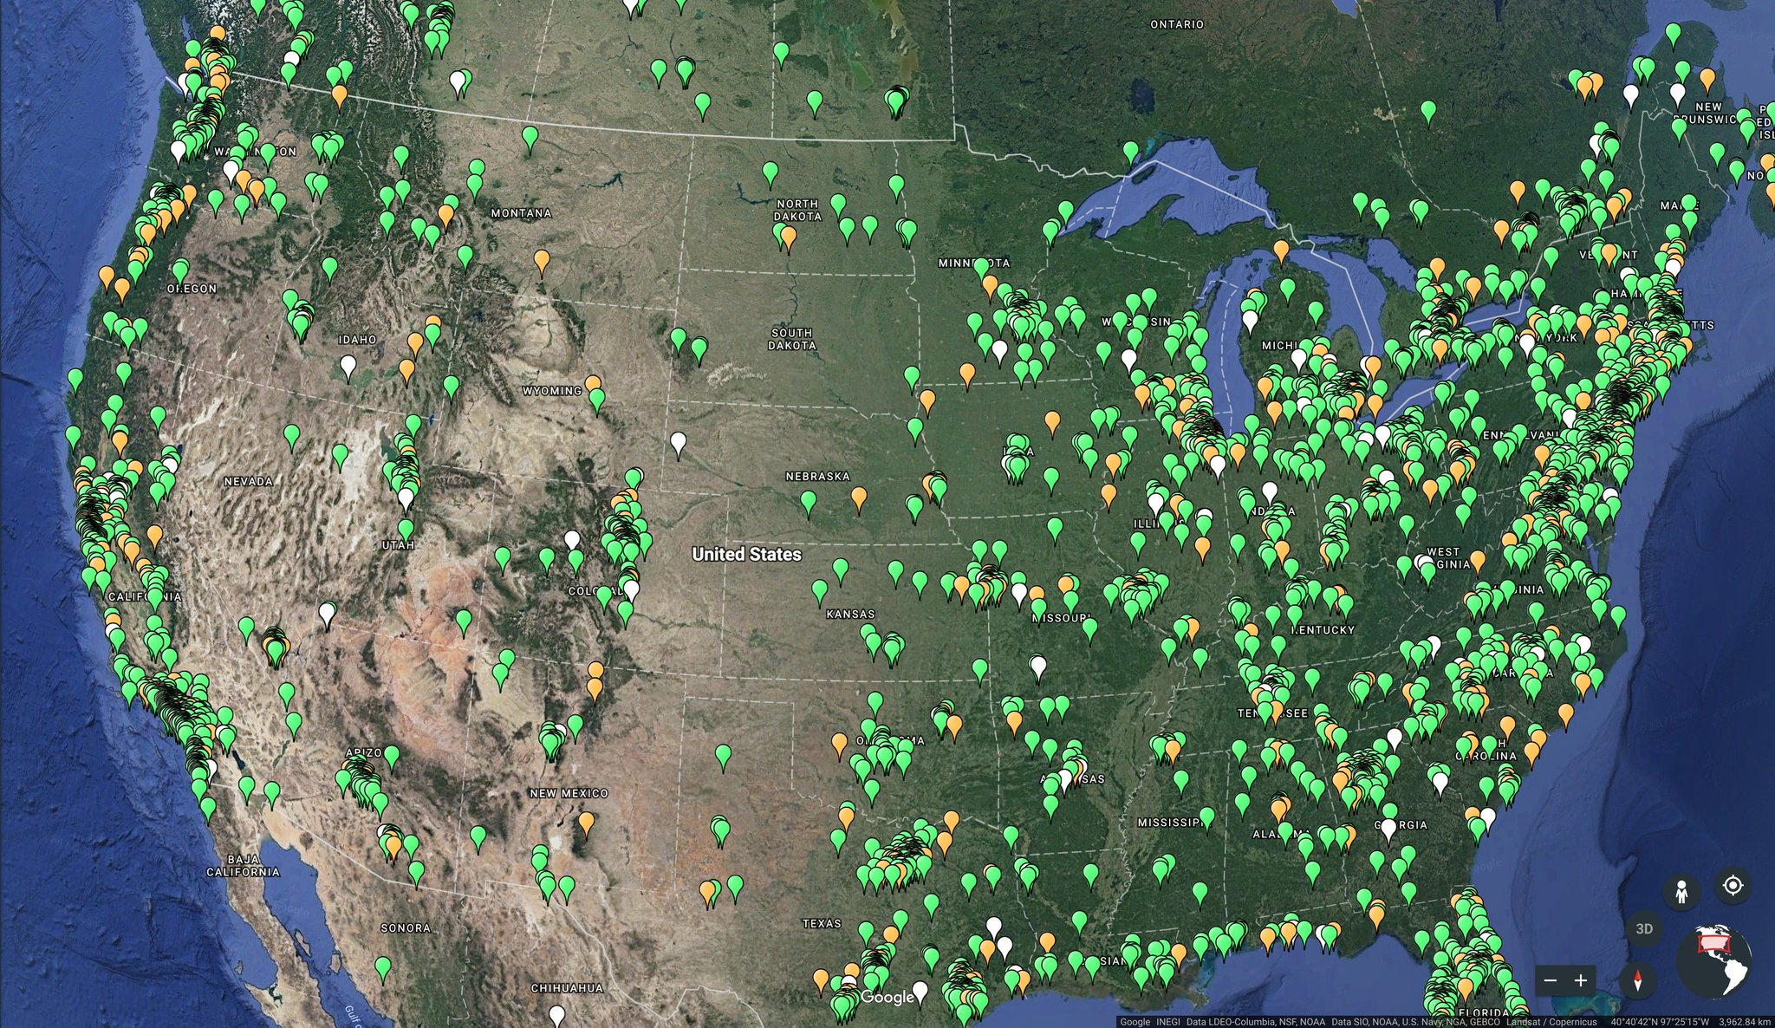
Red de Ethereum:

Slide 11
Introducción a Ethereum y Contratos Inteligentes | ¿Qué es Ethereum?
Descentralizada: No hay punto de control/falla.
Resistente a censura. Inmutable
Contratos Inteligentes: Programación sofisticada
que permite cómputo arbitrario.

Slide 12
Introducción a Ethereum y Contratos Inteligentes | ¿Qué es Ethereum?
Basada en Transacciones: El estado de toda la red
cambia cada nueva Transacción.
Basada en Cuentas: El estado esta hecho por las Cuentas
de la red. Cada Cuenta tiene:
- Una Dirección (0x916ce67283eb295D2f70F1D944436d0A222083B1)
- Un balance en Ether (12,345.6789 ETH)
- (Opcionalmente) Código de un Contrato y Almacenamiento

Slide 13
Introducción a Ethereum y Contratos Inteligentes | ¿Qué es Ethereum?
Transacciones:
Transfieren valor e información entre Cuentas.
Cuentas:
Cuentas Externas
Cuentas de Contratos

Slide 14




Cuentas Externas:
- Propiedad de alguna entidad externa - Identificadas por una Dirección
- Mantienen un balance en Ether (ETH)
- Pueden enviar Transacciones:
> Transferir ETH a otras Cuentas Externas
> Llamar a Contratos

Slide 15

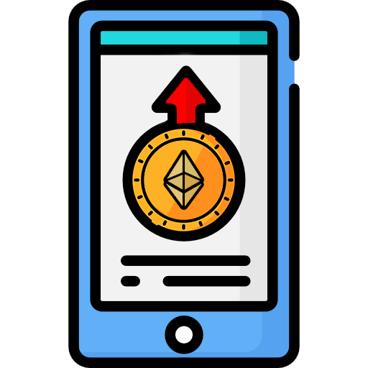

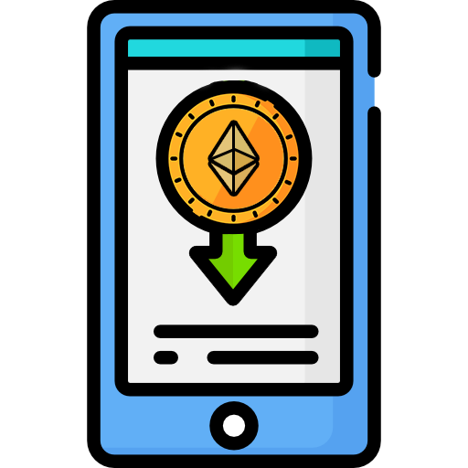

Introducción a Ethereum y Contratos Inteligentes | ¿Qué es Ethereum?
Proceso de Transferencia de Cuenta a Cuenta:
Valor
Valor
Envía 2 ETH
EVM
Cuenta
Cuenta
Recibe 2 ETH
Datos
Red Distribuida
Datos

Slide 16


Introducción a Ethereum y Contratos Inteligentes | ¿Qué es Ethereum?
Cuentas de Contratos:
- Identificadas por una Dirección
- Mantienen un balance en Ether (ETH)
- Tiene asociado código de un Contrato
- La ejecución del código del Contrato es detonado por Transacciones de:
> Cuentas Externas
> Mensajes de otros Contratos

Slide 17
¿Qué es Ethereum?
Smart Contracts (Solidity)
¿Por qué usar Blockchain?
Conclusión

Slide 18


Introducción a Ethereum y Contratos Inteligentes | Contratos Inteligentes (Solidity)
Un Contrato Inteligente es una pieza de software que guarda reglas y términos de un contrato específico.
Lleva a cabo el acuerdo entre partes y luego ejecuta los términos una vez que los objetivos se cumplen

Slide 19

Introducción a Ethereum y Contratos Inteligentes | Contratos Inteligentes (Solidity)
En el caso de Ethereum, un Contrato
Inteligente es una Cuenta que tiene
código(instrucciones) asociado.
“Agentes autónomos” viviendo en la
Red de Ethereum.

Slide 20
Introducción a Ethereum y Contratos Inteligentes | Contratos Inteligentes (Solidity)
Diseñados lógicamente (if-this-then-that)
Código programable (Solidity)
Transparencia y apertura.
Transacción == Ejecución automática.
Irrevocables e irreversible.

Slide 21

Introducción a Ethereum y Contratos Inteligentes | Contratos Inteligentes (Solidity)
Solidity

Slide 22
Introducción a Ethereum y Contratos Inteligentes | Contratos Inteligentes (Solidity)
Solidity es un lenguaje de alto nivel, orientado a objectos, diseñado para implementar contratos inteligentes
Influencia en C++, Python, JavaScript y diseñado para trabajar sobre la Ethereum Virtual Machine (EVM)
Lenguaje tipado, soporta herencia, librerías y otros tipos definidos por el usuario

Slide 23
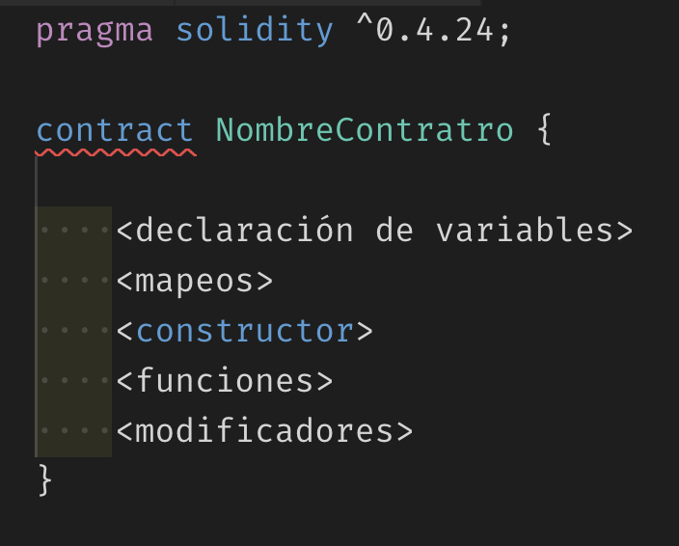
Introducción a Ethereum y Contratos Inteligentes | Contratos Inteligentes (Solidity)

Slide 24
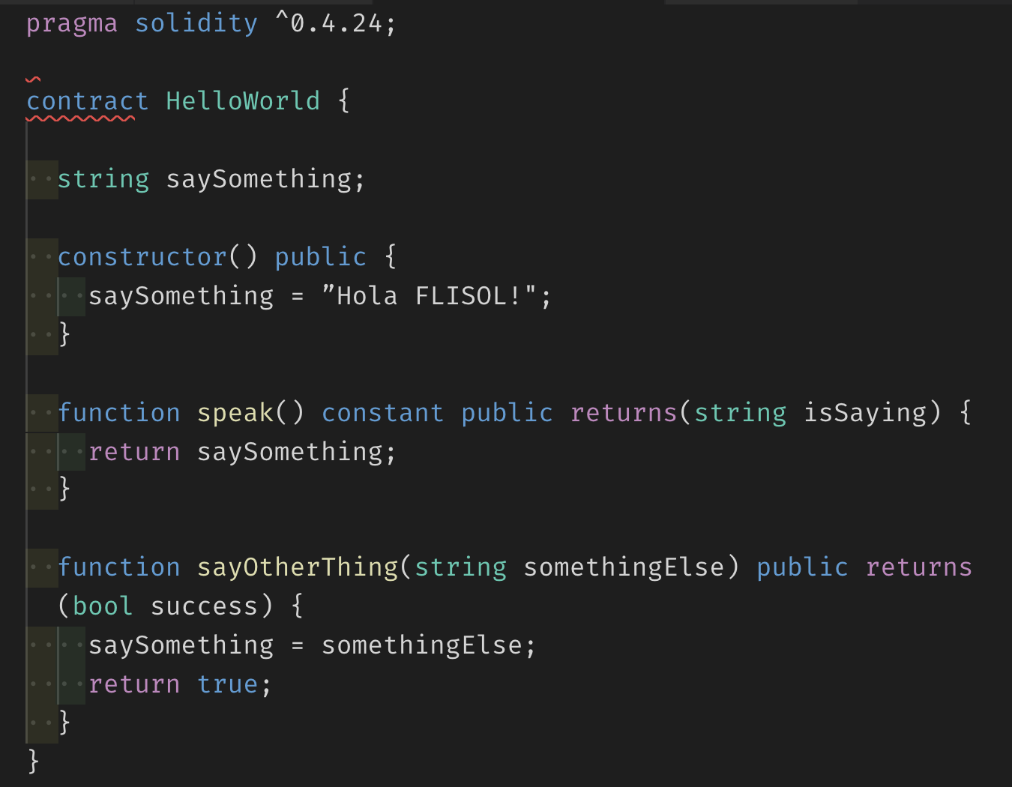
Introducción a Ethereum y Contratos Inteligentes | Contratos Inteligentes (Solidity)
HolaMundo.sol

Slide 25
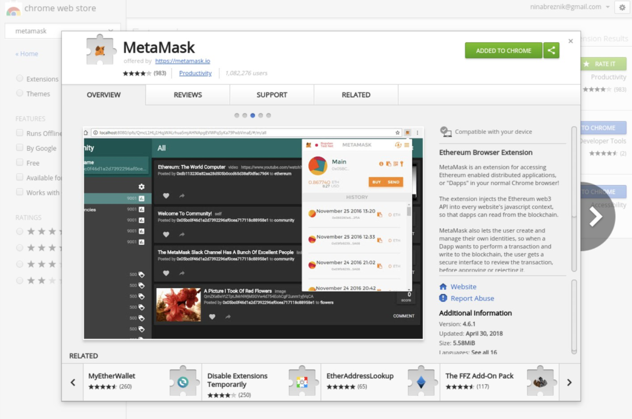
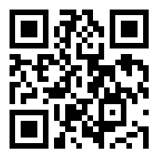
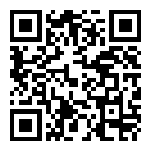
Introducción a Ethereum y Contratos Inteligentes | Contratos Inteligentes (Solidity)
Instalar Metamask
chrome.google.com/webstore

Slide 26
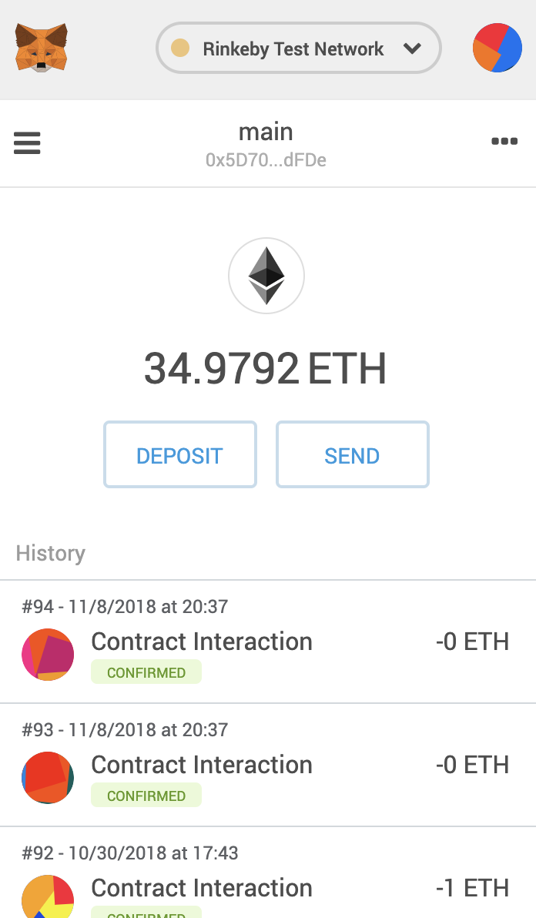
Introducción a Ethereum y Contratos Inteligentes | Contratos Inteligentes (Solidity)
Metamask es el puente entre el Blockchain de Etherum y el navegador.
Extension para Chrome y Firefox que funciona como cartera para ETH
Funciona para desarrollo y acceso a redes de prueba (Ropsten, Rinkeby)
faucet.rinkeby.io

Slide 27
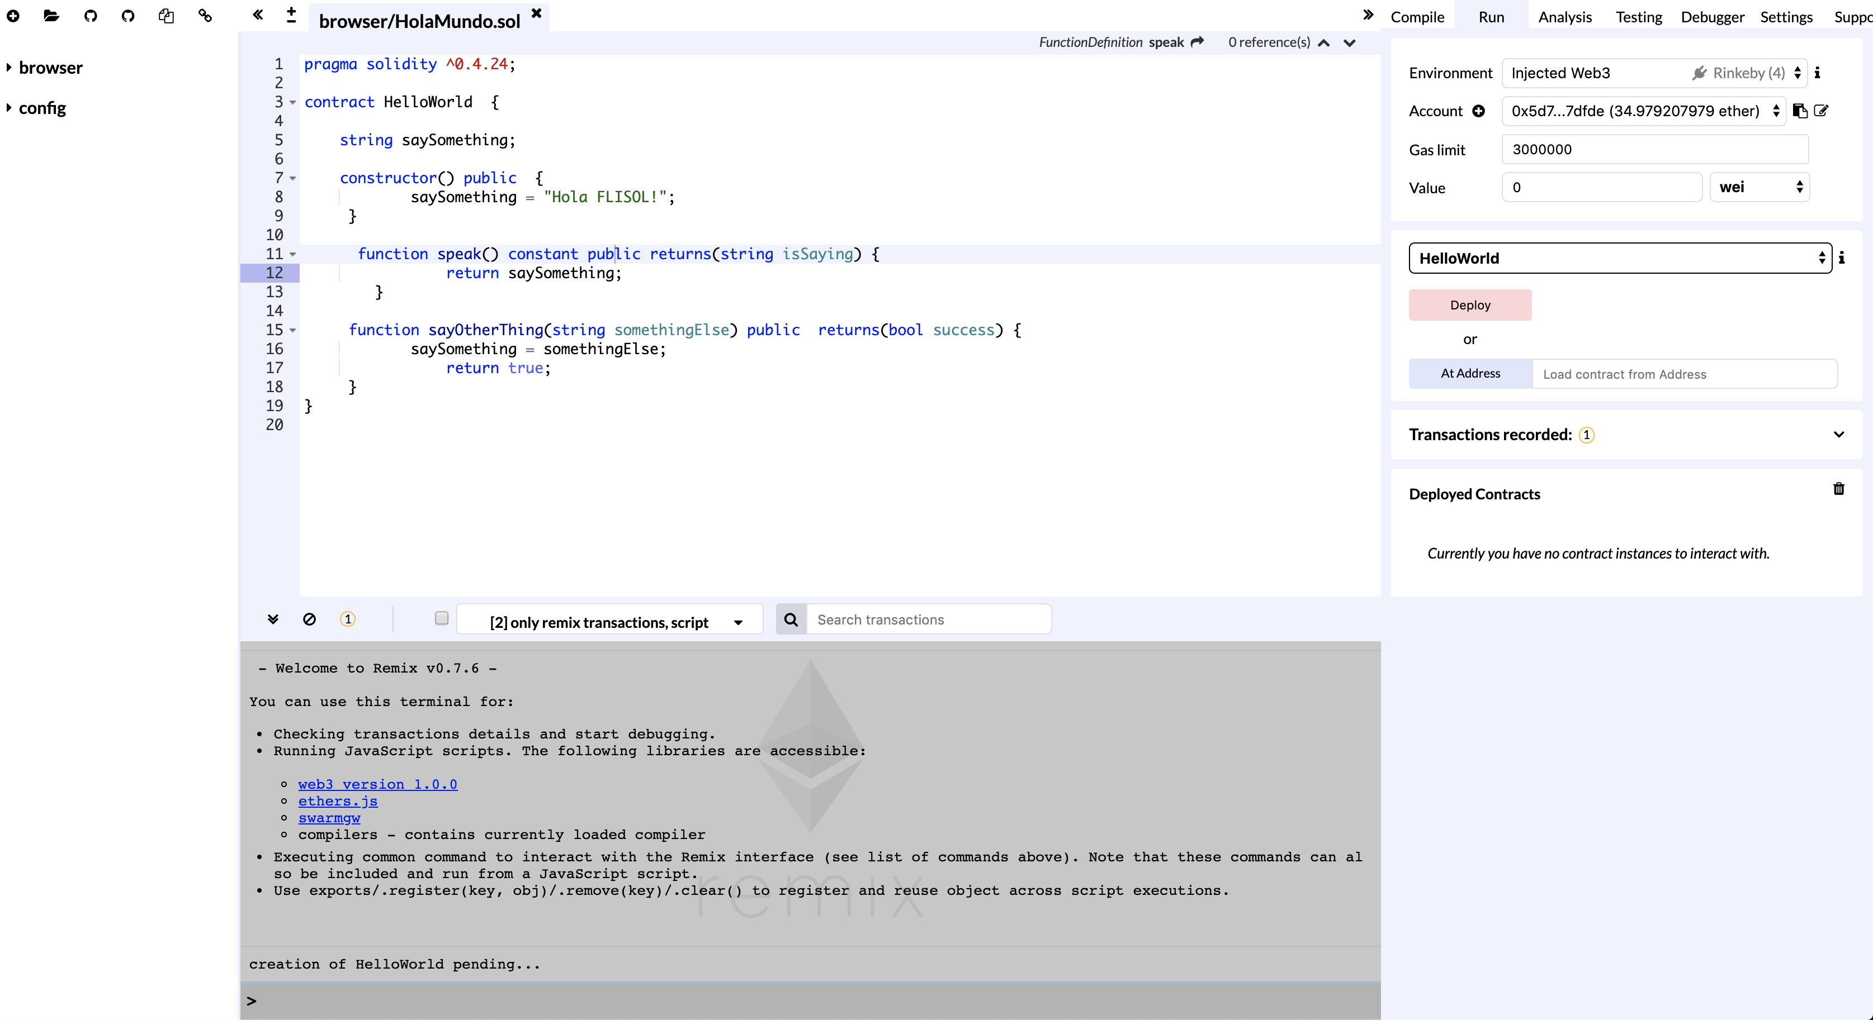
Introducción a Ethereum y Contratos Inteligentes | Contratos Inteligentes (Solidity)
Remix: Solidity IDE
remix.ethereum.org

Slide 28
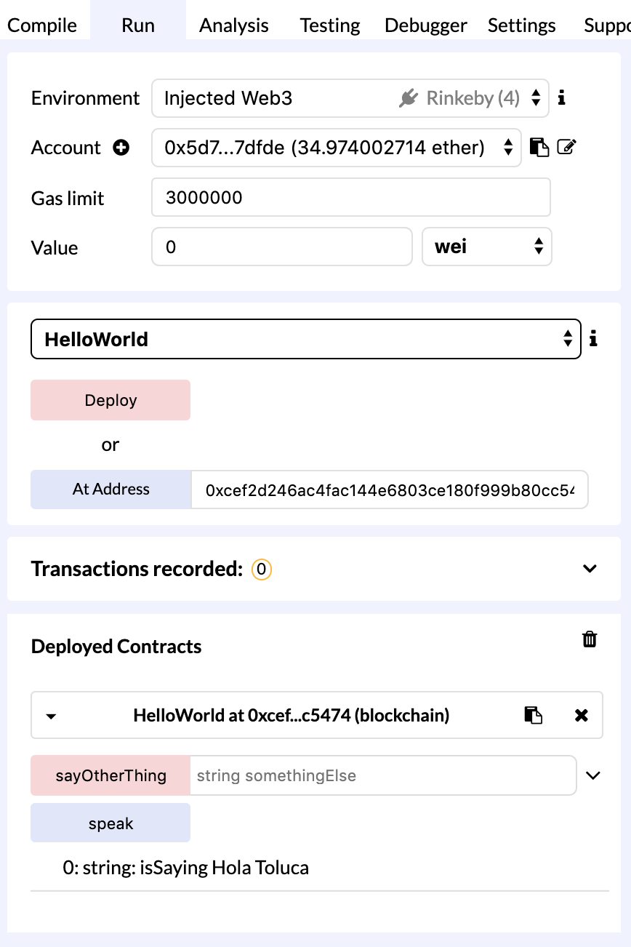
Introducción a Ethereum y Contratos Inteligentes | Contratos Inteligentes (Solidity)

Slide 29
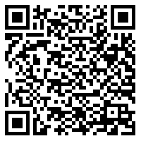
Introducción a Ethereum y Contratos Inteligentes | Contratos Inteligentes (Solidity)
HelloWorld.sol
https://rinkeby.etherscan.io/address/0xf961740ad17bf1a9a6eef7ac6d6ceafa19c033de
0xf961740ad17bf1a9a6eef7ac6d6ceafa19c033de

Slide 30

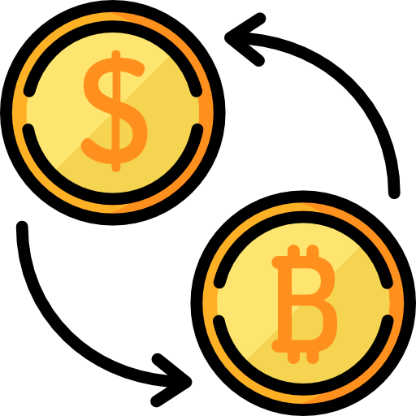
Introducción a Ethereum y Contratos Inteligentes | Contratos Inteligentes (Solidity)
Proceso de Ejecución de Contrato
Ejemplo: Comprar una casa en Ethereum
Transacción
Transacción
CompraCasa(500 ETH, 0xXYZ789)
EstaDisponible(?)
500 ETH
Escrituras
Comprar Casa
Vender Casa
Cuenta
Cuenta
0xabc123
0xXYZ789
0xefg456
Contrato Inteligente
en la Red Ethereum
500 ETH
Escrituras
Transacción
Transacción
VenderCasa(Escrituras, 0xabc123)
EstaDisponible(Si)
*500 ETH ~= 292,674.01 USD

Slide 31
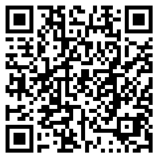
Introducción a Ethereum y Contratos Inteligentes | Contratos Inteligentes (Solidity)
Safe Remote Purchase
https://solidity.readthedocs.io/en/v0.4.0/solidity-by-example.html - safe-remote-purchase

Slide 32
Introducción a Ethereum y Contratos Inteligentes | Contratos Inteligentes (Solidity)
1. Vendedor deposita 2, precio de producto es 1.
Balance de contrato es ahora 2 💰 💰
2. Comprador hace oferta, paga 2: 1 es el precio del producto, 1 es un depósito.
Balance del contrato ahora es 4 💰 💰 💰 💰
3. Vendedor envía producto 🎁
Balance del contrato sigue en 4 💰 💰 💰 💰
4. Comprador confirma recibo, recibe su depósito de 1 de regreso.
Balance ahora es 3 💰 💰 💰
5. Contrato envía 2 del depósito del vendedor, 1 del precio del producto ya enviado 💸.
Balance ahora es 0

Slide 33
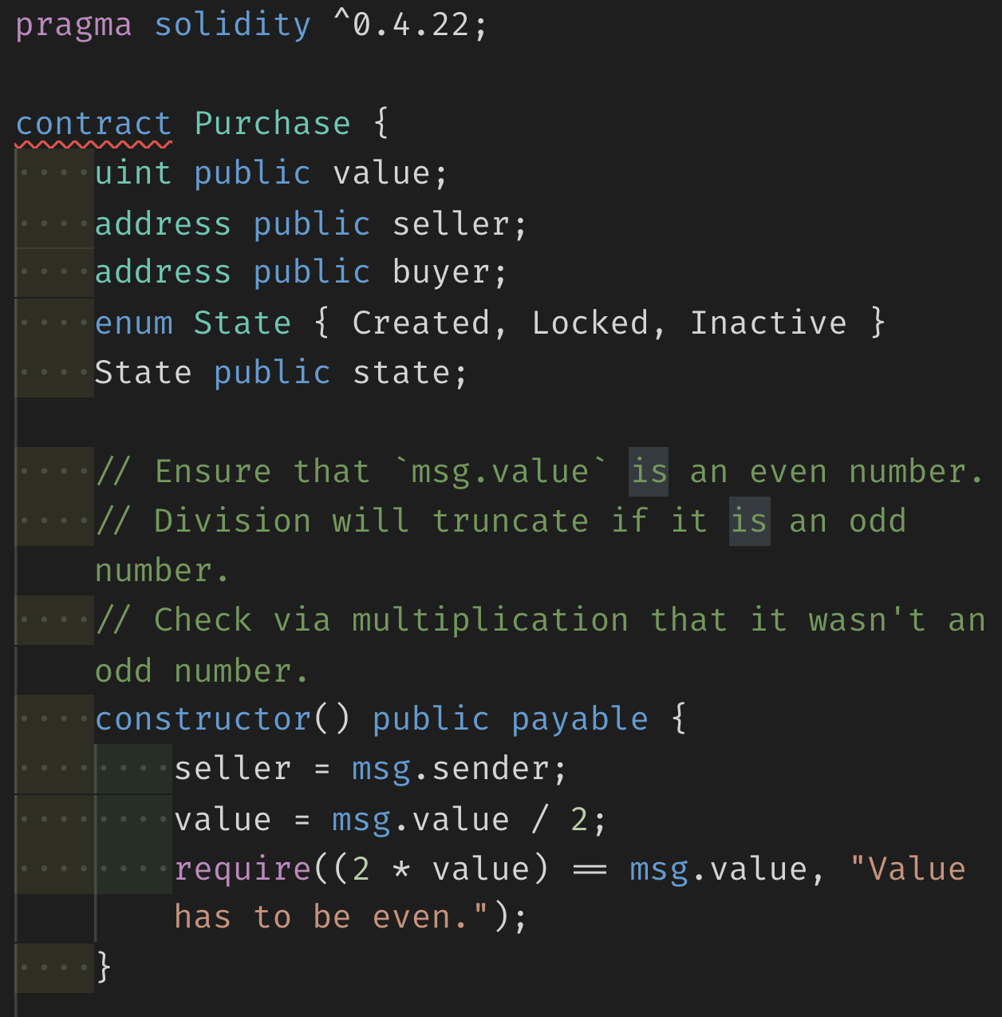
Introducción a Ethereum y Contratos Inteligentes | Contratos Inteligentes (Solidity)
1
Purchase.sol
Variables
Valor
Vendedor
Comprador
Estado
Constructor
El vendedor invoca el contrato
El valor a bloquear debe ser par (la mitad de costo * 2)

Slide 34
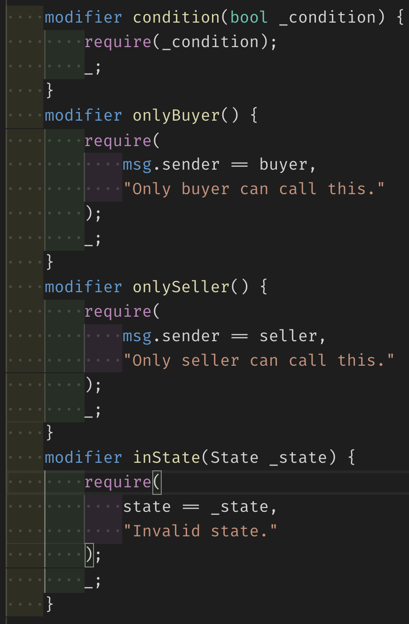
Introducción a Ethereum y Contratos Inteligentes | Contratos Inteligentes (Solidity)
2
Purchase.sol
Modificadores
Middlewares de validación.

Slide 35
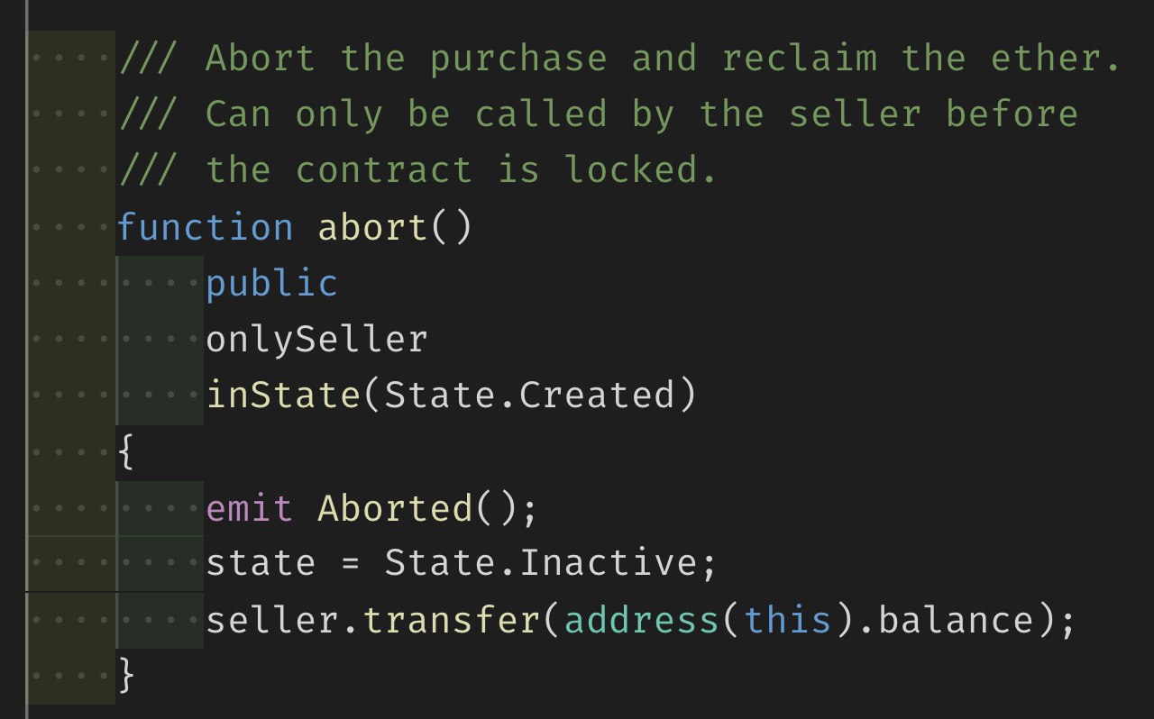
Introducción a Ethereum y Contratos Inteligentes | Contratos Inteligentes (Solidity)
3
Purchase.sol
Funciones
Abortar:
Solo la puede llamar el vendedor, y solo si el estado de la venta está en “Creado”
El balance regresa al vendedor.

Slide 36
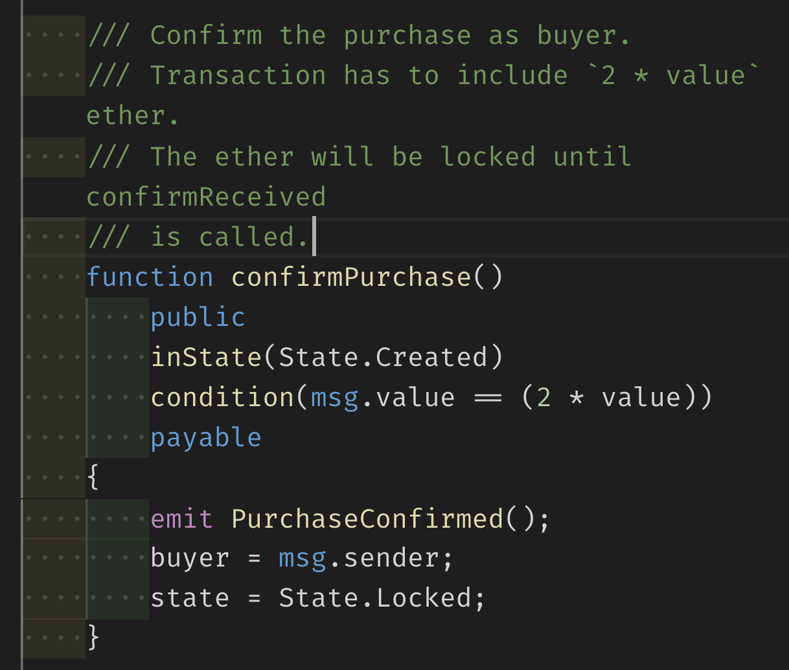
Introducción a Ethereum y Contratos Inteligentes | Contratos Inteligentes (Solidity)
4
Purchase.sol
Funciones
Confirmar Compra:
El comprador envía el
costo * 2 en Ether que será bloqueado para confirmar y bloquear la venta

Slide 37
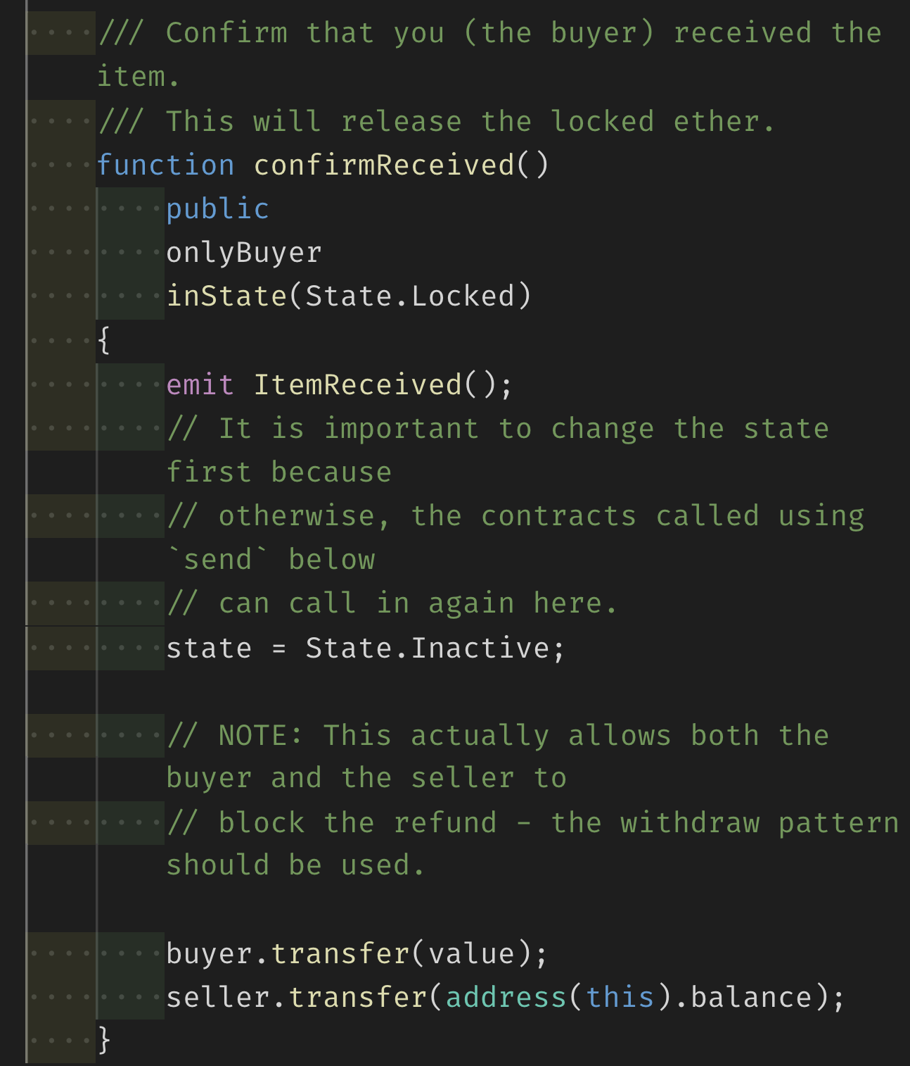
5
Purchase.sol
Funciones
Confirmar
Recepcion:
El comprador confirma recepción,
El excedente se regresa al comprador
El monto se transfiere al vendedor.

Slide 38
¿Qué es Ethereum?
Smart Contracts (Solidity)
¿Por qué usar Blockchain?
Conclusión

Slide 39
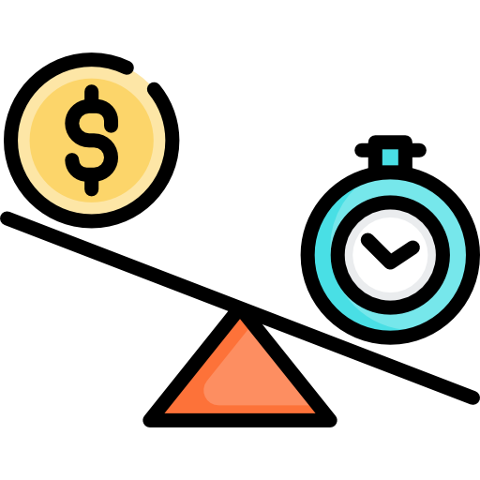
Introducción a Ethereum y Contratos Inteligentes | ¿Por qué usar Blockchain?
Transacciones frecuentes entre partes
Tareas manuales o repetitivas.
Una Blockchain actúa como una base de datos compartida y la única fuente de verdad.

Slide 40

Introducción a Ethereum y Contratos Inteligentes | ¿Por qué usar Blockchain?
Los Contratos Inteligentes automatizan aprobaciones, cálculos y otras actividades que tienden al desvío y el error.

Slide 41
¿Qué es Ethereum?
Smart Contracts
¿Por qué usar Blockchain?
Conclusión

Slide 42
Introducción a Ethereum y Contratos Inteligentes | Conclusión
La tecnología del Blockchain de Ethereum ofrece la habilidad de crear aplicaciones decentralizadas que generen nuevos negocios y operaciones sin intermediarios y que son seguras y flexibles.

Slide 43
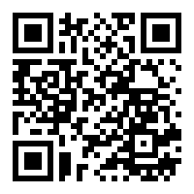
Introducción a Ethereum y Contratos Inteligentes | Conclusión
github.com/oschvr/blockchain101

Slide 44
Abril/2019
Oscar Chavez
CTO @ VR3
oscar@vr3.io
@oschvr
VR3

